Slide 1

第4章 单片机的C51基础知识
4.1 C51语言概述
4.2 KEIL软件开发工具
4.3 C51的基本执行语句
4.4 C51的变量
4.5 C51的指针
4.6 C51的数组
4.7 C51的函数
4.6.1 一维数组的定义
4.6.2 一维数组的使用
4.6.3 字符数组
4.6.4 二维数组

Slide 2
第4章 单片机的C51基础知识
简单数据类型，适合于少量数据的处理。
对于批量数据，使用普通变量就会很不方便。
例如，一个班有30名学生，怎样求30名学生的平均成绩？
可以用30个变量s0，s1，…，29表示每人的学习成绩，求和再除以30即可
显然这种做法很繁琐，如果学生人数再多怎么办？
数组法：将s0，s1，…，s29作为一组有序数据的集合，用一个数组名s来代表它们，将s后面的编号放在方括号里代表数据在数组中的序号，如s[14]代表学生s14的成绩。
将这样的数组与C51的循环功能结合起来，便可以有效地处理大批量的数据，大大提高了工作效率。

Slide 3
第4章 单片机的C51基础知识
4.6.1 一维数组的定义
一维数组：
它的元素只需要用数组名加一个下标就能唯一地确定，如上面介绍的学生成绩数组s就是一维数组。
二维数组：
要指定两个下标才能唯一地确定，如用s[2][3]表示第4班第4名学生的成绩。
三维甚至更多维数组，熟练掌握一维数组后，对二维或多维数组，很容易举一反三迎刃而解。

Slide 4
第4章 单片机的C51基础知识
C51中定义一维数组的一般形式为：
数据类型〔存储类型〕数组名 [常量表达式];
定义式中，数据类型、存储类型和数组名的规则与变量定义规则相同。
方括号里的常量表达式可以是常量，如“int s[30]; ”或宏（用“#define NUM 30”语句定义过的标识符），如“int s[NUM];”。
若数组定义时方括号里出现变量，一般都是不合法的，如“int s[n];”，除非是在被调用函数中定义数组时其长度才可以是变量。

Slide 5
第4章 单片机的C51基础知识
在定义数组的同时给数组各元素赋初值（初始化）。可以用“初始化列表”方式实现数组的初始化，具体方法如下：
1、在定义数组时对全部数组元素赋予初值，例如：
int data s[30]={75,82,93,…,65};
将数组中各元素的初值顺序地放在一对花括号内，数据间用逗号分隔。编译器会将这些初值一一赋给各个元素，如s[0]=75,s[1]=82,s[3]=93,…,s[29]=65。
2、可以只给数组中的一部分元素赋值，例如：
int data s[30]={75,82,93};
定义s数组有30个元素，但花括号里只提供了3个初值，这表示编译器只给前面3个元素赋初值，其余27个元素将被自动赋初值0（如果是字符型数组，则赋值为空字符，即’\0’）。

Slide 6
第4章 单片机的C51基础知识
3、如果想使一个数组中全部元素初值都为0，可以写成：
int data s[30]={0};
有些编译系统对数组定义时全部没有赋初值的元素也会自动赋以0初值。例如：
若int data a[10];
则a[0]～a[9]全部被赋0初值。
4、在对全部数组赋初值时，可以根据初始化列表中数据个数确定数组长度，例如：
int data s[ ]={75,82,93,…,65};
即定义时可以不指定数组的长度，而让编译器根据{}中的数据个数确定数组的长度。

Slide 7
第4章 单片机的C51基础知识
注意：
当程序中定义了一个数组后，程序运行时就会在存储空间中开辟一个区域用于存放该数组的内容。数组就包含在这个由连续存储单元组成的存储体内。
显然，数组、特别是大型数组会占用大量的存储空间。由于51单片机存储资源十分有限，因此在进行C51编程开发时要仔细根据需要来选择数组的大小，以免造成存储空间不足问题。

Slide 8
第4章 单片机的C51基础知识
4.6.2 一维数组的使用
两种引用数组元素的方法，即下标法和指针法。
1、下标法引用数组元素
通过下标引用数组元素的一般形式是：
数组名[下标];
注意：定义数组时的“数组名[常量表达式]”和引用数组元素时用的“数组名[下标]”虽然形式相同，但含义不同。
例如：
int s[30]; //表示定义包含了30个元素的数组s
t=s[6]; //表示引用数组s中下标为6的元素
被引用的数组元素和一个简单变量的地位与作用相似。
例如：
s[0]=s[5]+s[7]-s[2*3];//表达式中对数组s[i] 元素的引用

Slide 9
第4章 单片机的C51基础知识
实例12 采用数组方法计算10～19之间所有整数的平均值。
对10个数组元素一次赋值为10，11，12，13，14，15，16，17，18，19，然后计算它们的算术平均值，并将结果存放到变量result中。
解题分析：
先定义一个长度为10的整型数组a并用10～19初始化。然后利用循环方式对引用的数组元素求和，累加和存入变量result中。然后再将result除以10即为平均值。由于result中可能包含小数，故应将其定义为浮点型变量。这个算法很简单，可以直接写出如下源程序：

Slide 10
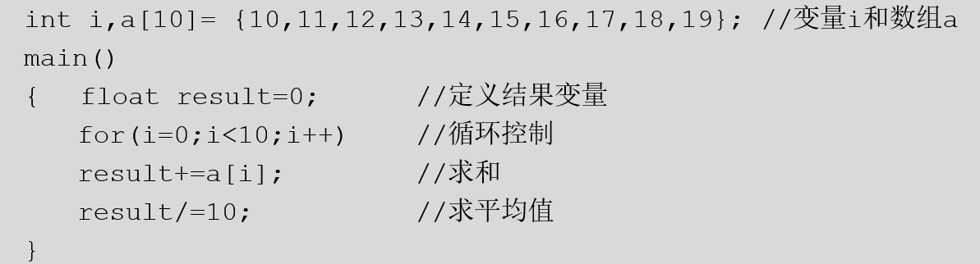
第4章 单片机的C51基础知识
源程序：
程序分析：
for循环按result=result+a[i]进行求和，中间结果暂存在result中。最后将中间结果除以10后的平均值仍存入result中。
注意：
由于a[i]为整型元素，而result为浮点型变量，在执行result=result+a[i]时将出现不同数据类型的混合运算问题。

Slide 11
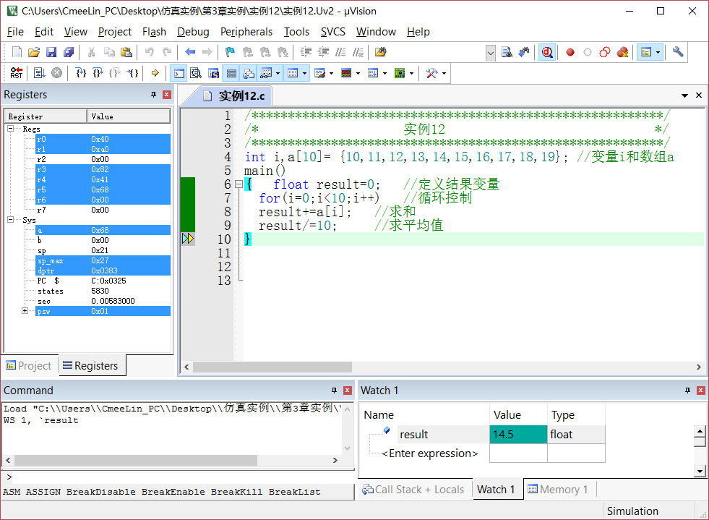
第4章 单片机的C51基础知识
利用µVision5进行仿真运行
运行结果： 平均值为 result=14.5

Slide 12
第4章 单片机的C51基础知识
C51类型转换要求：
如果一个运算符两侧的数据类型不同，则要先自动进行类型转换，使二者具有同一类型，然后再进行运算。
数据类型转换的一般规律：
低级别类型被转换成高级别类型，即
bit→char→int→long→float
无符号数转换为有符号数，即
unsigned→signed
实例12中result与a[i]相加前，a[i]的int型会转换成result的float型，然后以float型进行相加。
这一过程虽然无需人工干预，但编程人员应对其原理有所了解，以便在编译报错时能很快找到出错原因。

Slide 13
第4章 单片机的C51基础知识
2、指针法引用数组元素
根据C 51的规定，若将一个变量用来存放一个数组的起始地址（即数组中下标为0的元素的地址），则这个变量就是指向数组的指针变量。
例如，定义整型数组a[10]和指向该数组的指针变量aap：
int a[10]; /*定义a为包含10个整型元素的数组*/
int *app=&a[0]; /*定义app为指向整型数组a的指针变量*/
如同变量名实际上就是为变量分配的若干存储单元的首地址一样，数组名则是为数组分配的连续存储单元的首地址，因而上述第二条语句等价于：
int *app=a;

Slide 14
第4章 单片机的C51基础知识
指针法引用数组元素可用以下两种形式：
① *(数组指针变量名+i)
② 数组指针变量名[i]
i为数组元素的下标
形式①为经典形式
形式②为下标形式
两者都等价于下标法引用的元素“数组名[i]”

Slide 15
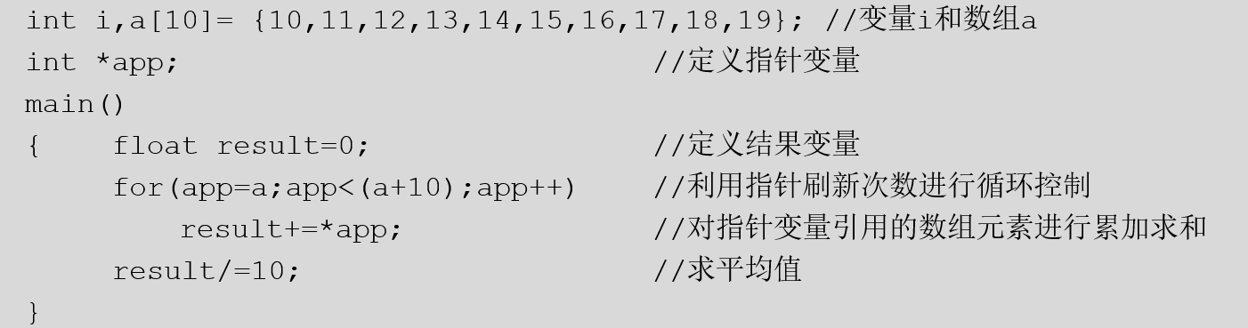
第4章 单片机的C51基础知识
实例13 利用指针法重新计算整数10～19的平均值
解题分析：实例18是用循环变量i控制循环过程，在循环体中对下标引用的数组元素进行累加求和。其实，循环过程也可利用指针刷新的次数（app++）来控制，在循环体内则可对指针变量引用的数组元素（*app）进行累加求和。
源程序如下：

Slide 16
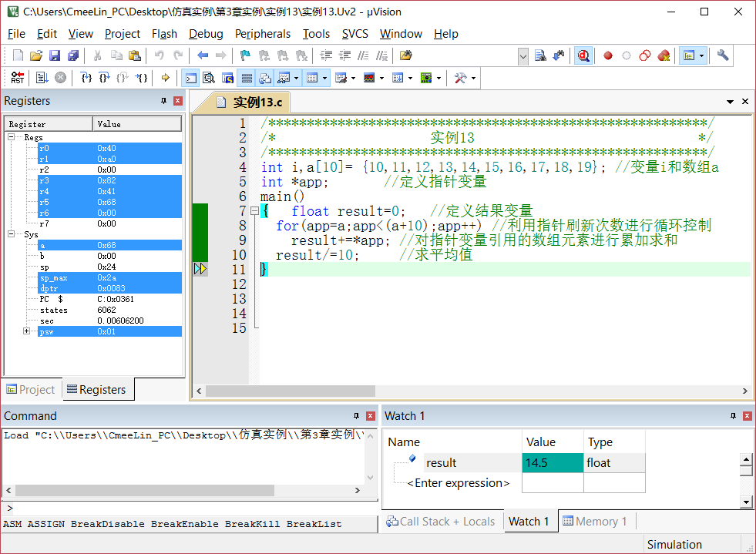
第4章 单片机的C51基础知识
利用µVision5进行仿真运行
仿真结果：在变量监视窗口中可观察到result=14.5。

Slide 17
第4章 单片机的C51基础知识
4.6.3 字符数组
用来存放字符型数据的数组叫做字符数组。字符数组中的一个元素存放一个字符。
定义字符数组的方法与定义数值型数组的方法类似。
例如：
char c[12]={‘G’,’o’,’o’,’d’,’ ‘,’m’,’o’,’r’,’n’,’i’,’n’,’g’};
把12个字符一次分别赋值给c[0]～c[11]这12个元素。
由于字符型数据是以整数形式（ASCII代码）存放的，因此也可以用整型数组存放字符数据。
例如：
int c[12]={‘G’,’o’,’o’,’d’,’ ‘,’m’,’o’,’r’,’n’,’i’,’n’,’g’};
遇到这种情况，编译器就会自动根据ASCII码将“初始化列表”中的字符转换为整型数据。

Slide 18
第4章 单片机的C51基础知识
字符数组初始化
如果数组初始化时花括号中的初值个数大于数组长度，则会出现语法错误。
如果初值个数小于数组长度，则只将这些字符赋给数组中前面那些元素，其余的元素自动赋为空字符（即’\0’）。
还可以采用字符串赋值的方法（用双引号而不是单引号引导）。
例如：
char c[]=”Good morning”;
C51系统在处理字符串常量存储时会自动加一个’\0’作为结束符。因此，此时数组c的长度不是12而是13。

Slide 19
第4章 单片机的C51基础知识
4.6.4 二维数组
二维数组的定义与一维数组相似，一般形式为：
数据类型 〔存储类型〕 数组名[常量表达式1] [常量表达式2];
例如：
long a[3][4];
以上定义了一个long型的二维数组a，第1维有3个元素，第二维有4个元素。
注意上述数组不能写成：
long a[3,4];

Slide 20
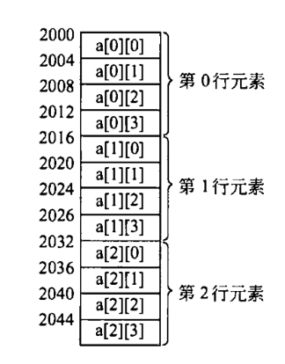
第4章 单片机的C51基础知识
C51语言中，二维数组中元素排列的顺序是按行存放的，即在存储单元中先顺序存放第1行的元素，接着再存放第2行的元素。
长整型数组a[3][4]在存储单元中的存放顺序
由图可见，若数组a的首地址为2000，一个数组元素占4个字节，前16个存储单元（2000～2015）存放第0行中的4个元素，接着的16个单元（2016～2031）存放第1行4个元素，余此类推。

Slide 21
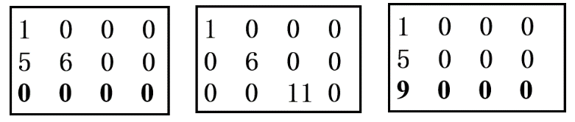
第4章 单片机的C51基础知识
二维数组初始化：
(1) 可以分行给二维数组赋初值，如：
long a[3][4] ={{1，2，3，4}，{5，6，7，8}，{9，10，11，12}};
(2) 可以将所有初值写在一个花括弧内，按数组排列的顺序对各元素赋初值。如：
long a[3][4]={1，2，3，4，5，6，7，8，9，10，11，12};
(3) 可以对部分元素赋初值，如：
long a[3][4]={ {1}，{5，6}};
可以对各行中的某一元素赋初值，如：
long a[3][4]={{1}，{0，6}，{0，0，11}};
可以只对某几行元素赋初值，如：
long a[3][4]={ {1}，{5}，{9}};

Slide 22
第4章 单片机的C51基础知识
实例14 假设有一个3行4列的矩阵，要求编程序找出所有元素中的最大值，以及其所在的行号和列号。
解题思路：
本题可以采用“打擂台算法”，即先找出任一元素，如a[0][0]作为“擂主”，把它的值赋给变量max。然后让下一个元素a[0][1]与max比较，如果a[0][1]>max，则把它的值赋给max，取代了max的原值，同时也将数组的当前下标保存在相应变量中。以后如此类推，值大的赋给max，直到全部比对完成后，max中就是最大的值，最后保存的数组下标就是与max对应的行号和列号。

Slide 23
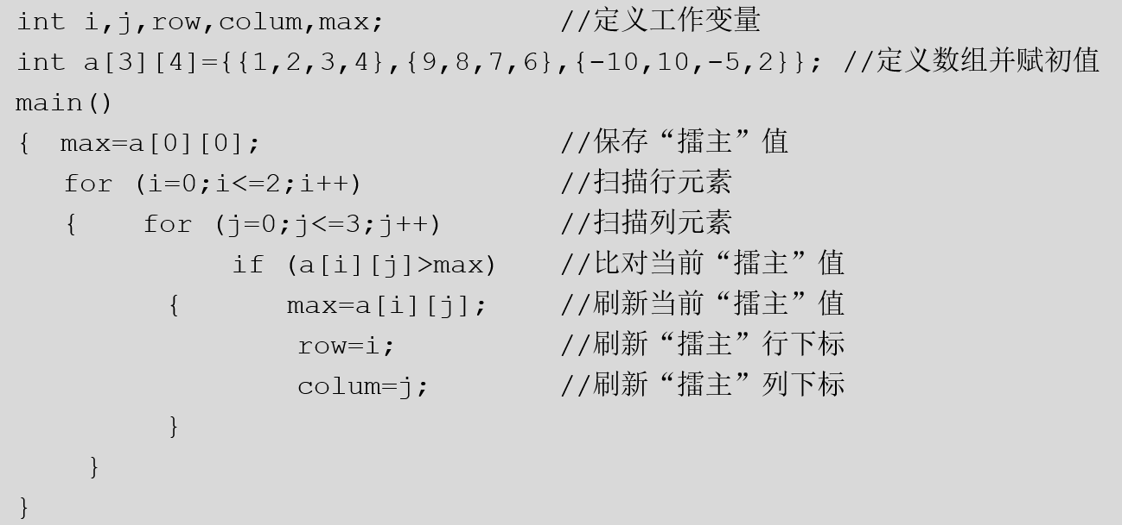
第4章 单片机的C51基础知识
源程序如下：

Slide 24
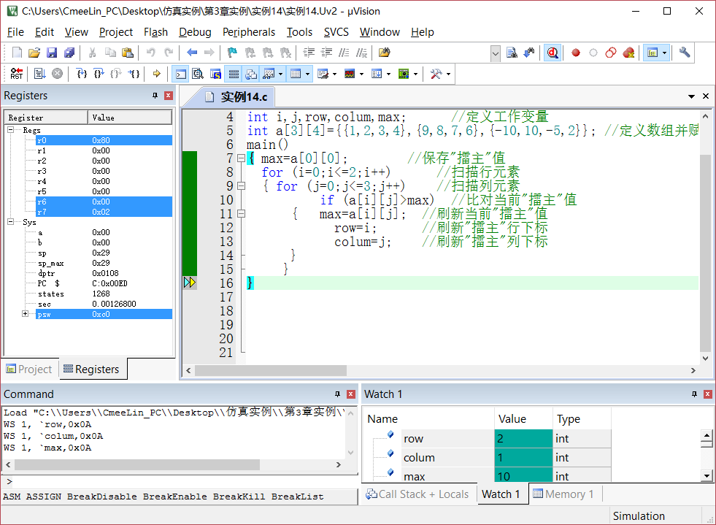
第4章 单片机的C51基础知识
采用单步或运行到光标的方法运行程序，最终可在变量监视窗口中观察到运行结果，即max=10，row=2，colum=1，显然这一结果是正确的。

